Slide 1
¿Para qué sirve?

Slide 2


¿PARA QUÉ SIRVE LA CUCHARA?
PARA COMER

Slide 3
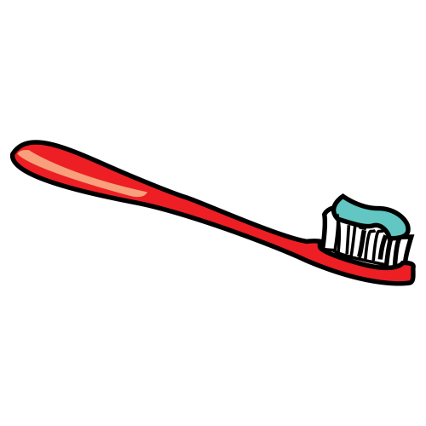
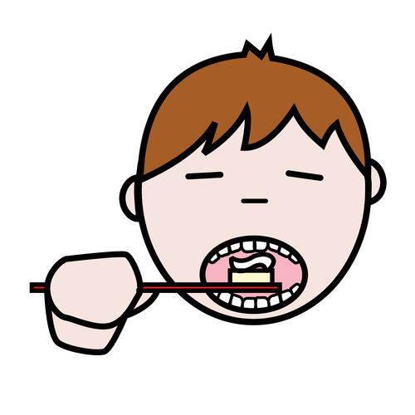
¿PARA QUÉ SIRVE EL CEPILLO?
PARA LAVAR LOS DIENTES

Slide 4
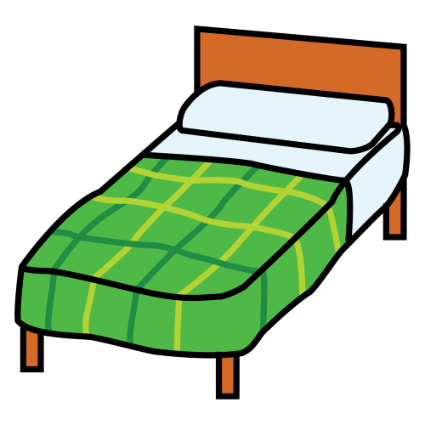

¿PARA QUÉ SIRVE LA CAMA?
PARA DORMIR

Slide 5
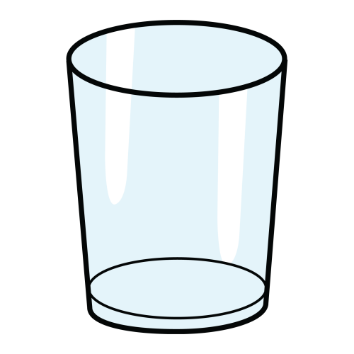

¿PARA QUÉ SIRVE EL VASO?
PARA BEBER

Slide 6

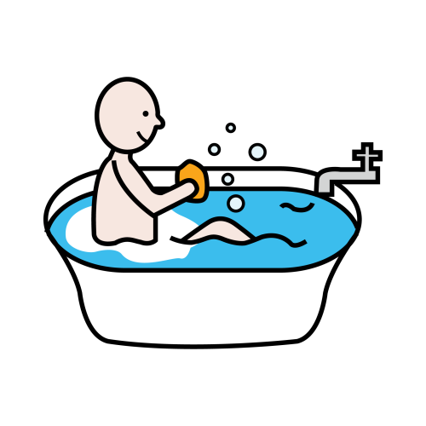
¿PARA QUÉ SIRVE LA BAÑERA?
PARA BAÑARSE

Slide 7


¿PARA QUÉ SIRVE EL PEINE?
PARA PEINARSE

Slide 8


¿PARA QUÉ ES EL LIBRO?
PARA LEER

Slide 9

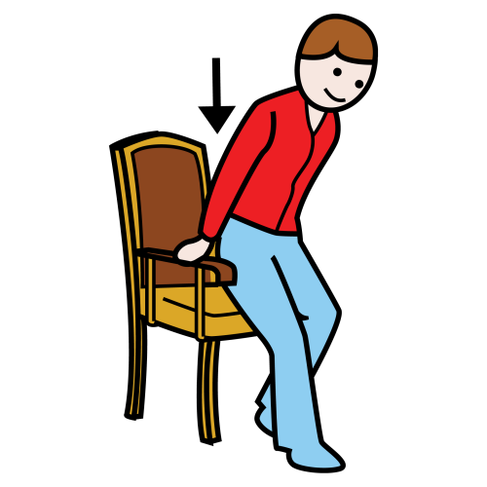
¿PARA QUÉ SIRVE LA SILLA?
PARA SENTARSE

Slide 10
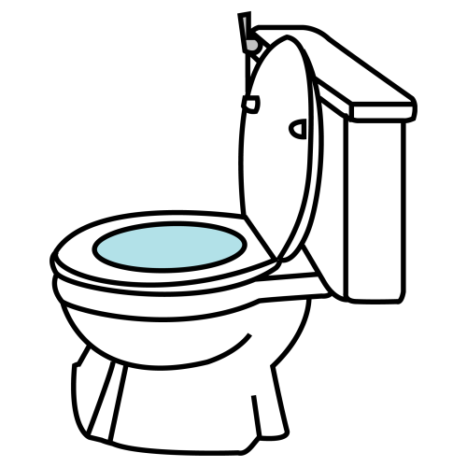
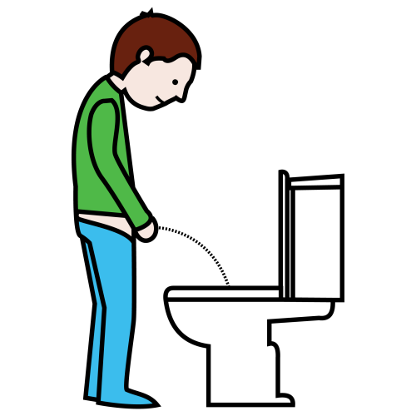
¿PARA QUÉ SIRVE EL VÁTER?
PARA HACER PIS

Slide 11


¿PARA QUÉ SIRVEN LAS PINTURAS?
PARA PINTAR

Slide 12
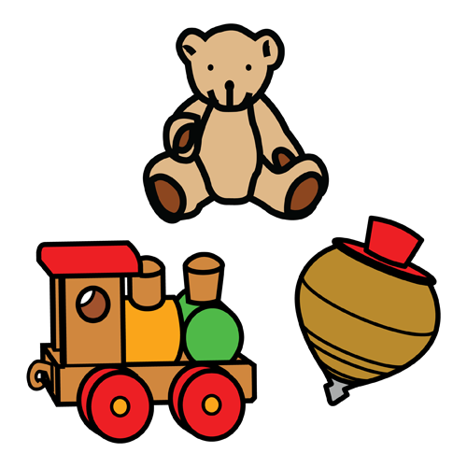
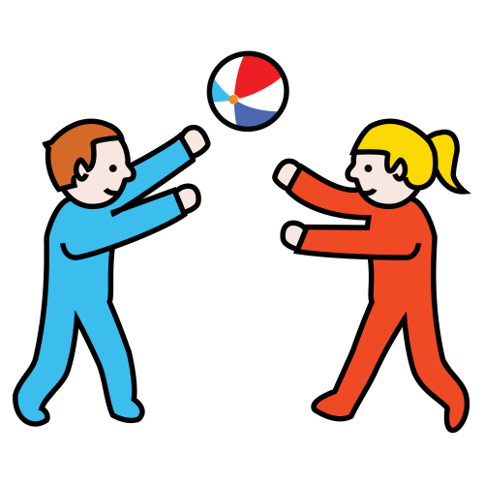
¿PARA QUÉ SIRVEN LOS JUGUETES?
PARA JUGAR

Slide 13

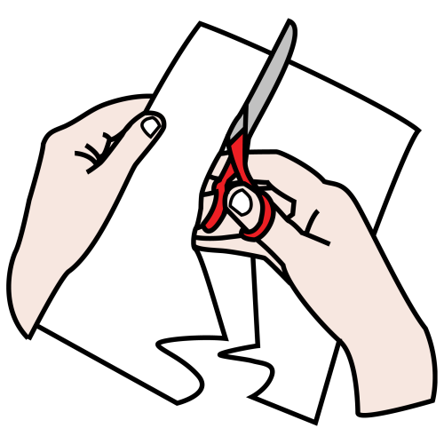
¿PARA QUÉ SIRVE LA TIJERA?
PARA CORTAR

Slide 14
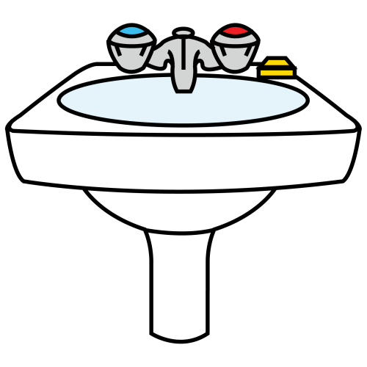
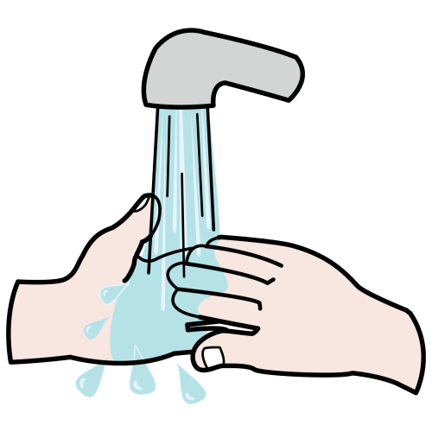
¿PARA QUÉ SIRVE EL LAVABO?
PARA LAVAR LAS MANOS

Slide 15


¿PARA QUÉ SIRVE LA REGADERA?
PARA REGAR LAS PLANTAS

Slide 16

¡GENIAL!

